Slide 1

Departamento de Eléctrica y Electrónica
Carrera de Ingeniería en Electrónica y Telecomunicaciones
Desarrollo e Implementación de una Nariz Electrónica usando sensores semiconductores de óxido metálico para analizar el estado de madurez de frutas como plátano y frutilla.
AUTOR: LLUMIQUINGA PANCHI, GABRIELA NATHALY
DIRECTOR: TRIVIÑO CEPEDA, ROBERTO DANIEL

Slide 2
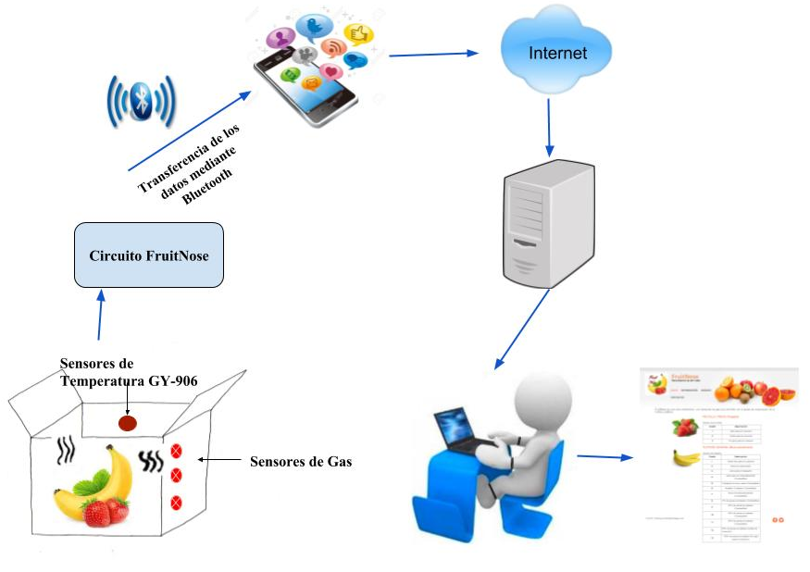
Temario
Introducción
Planteamiento del problema
Objetivos
  Generales
  Específicos
Justificación e Importancia
Descripción del proyecto
Requerimientos de Diseño
  Hardware (Caracterización de Sensores)
  Software (Funcionales y no Funcionales)
Diseño
Pruebas
Resultados
Conclusiones
Recomendaciones

Slide 3
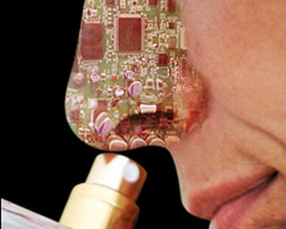
Introducción
La nariz electrónica es un desarrollo tecnológico para simular el sentido del olfato humano, diseñado para la identificación de aromas, gases, sustancias químicas peligrosas, explosivos, etc.
Datos históricos:
1961.- Un nariz mecánica realizada por Moncrieff
1964.- Primeras narices electrónicas realizadas por Wilkens y Hatman basadas en la relación de olores en un electrodo.
1982.- Estudios para entender el proceso del olfato biológico mediante un conjunto de sensores semiconductores de óxido metálico.
1986.- se han solicitado más de 250 patentes para proteger las innovaciones en sensores y sistemas específicos.
1990.- la primera conferencia dedicada al tema de la nariz electrónica
Notes:
dfvge

Slide 4
Problema
En la industria agroalimentaria la detección de olores es importante para reconocer e identificar la “media del olor”. Este proceso se lleva acabo por expertos catadores que conforman paneles como instrumento para la descripción del aroma y la cuantificación, para esto lleva tiempo y una gran cantidad de personas.
El funcionamiento de una nariz electrónica se la asimila con la nariz del cuerpo humanos que tiene la capacidad de captar el olor y las neuronas de identificar y clasificar el aroma.
Los seres humanos tienen la sensibilidad limitada con otros seres vivos, que son capaces de percibir, identificar y clasificar olores más complejos
Las narices electrónicas se diseñaron para reemplazar a los paneles de personas expertas en la clasificación de aromas, debido a que es costos , difícil de transportar y algunas veces subjetivo.
Notes:
La descripción del aroma es importante para identificar varios factores relacionados con la calidad o caducidad de los productos agrícolas.
4*Debido a que sus valoraciones se pueden ver afectadas por el cansacio, estado de animo el clima y otros factores externo.

Slide 5
Objetivos
Objetivo General
Desarrollar e implementar una nariz electrónica que identifique el estado de madurez de frutas como plátanos y frutillas.
Objetivos Específicos
  Desarrollar el estado del arte sobre los sensores electroquímicos, y algoritmos de identificación que conforman el funcionamiento de una nariz electrónica.
  Caracterizar el funcionamiento de los sensores electroquímicos.
Diseñar e implementar el prototipo de nariz electrónica usando un array de sensores.
Identificar la “huella digital electrónica” como respuesta de un aroma característica de las frutas propuestas.
Desarrollar el sistema de recopilación inalámbrica de datos con la aplicación móvil, el envío a la base de datos y visualización en el servidor
Notes:
*Establecer un protocolo de pruebas para validar el funcionamiento del dispositivo e identificación de olores.
*Analizar los resultados.

Slide 6
Justificación e Importancia
Los productos agrícolas en especial las frutas y verduras son más propensos a ser desechados antes de su consumo ya que tienen un proceso de deterioro pos cosecha producido por temperatura, hongos y bacterias; además durante el proceso de almacenamiento y traslado se estropean las frutas originando daños físicos al producto.
En el mundo se desecha 1300 millones de toneladas de comida y el 50% pertenece a frutas y hortalizas que ni siquiera llegan a la vista del público.
Es común ver en los desperdicios de los ecuatorianos a frutas como el plátano y frutilla ya que son productos de mayor consumo y son propensos a ser desechados si no tienen los estándares estéticos y de calidad a pesar que conserven sus nutrientes
Estos dos productos tienen diferentes maneras de ser cosechados; ya que el plátano se cosecha antes de su madurez y tiene mayor tiempo de conservación, que por el contrario sucede con la frutilla es una fruta que después de su cosecha tiene menor tiempo de consumo.
Notes:
2*Debido por no cumplir con los estándares estéticos de supermercados y centris de consumo. Muchos de estos productos no llegan al consumidor pues son desechados por el mismo productor.

Slide 7
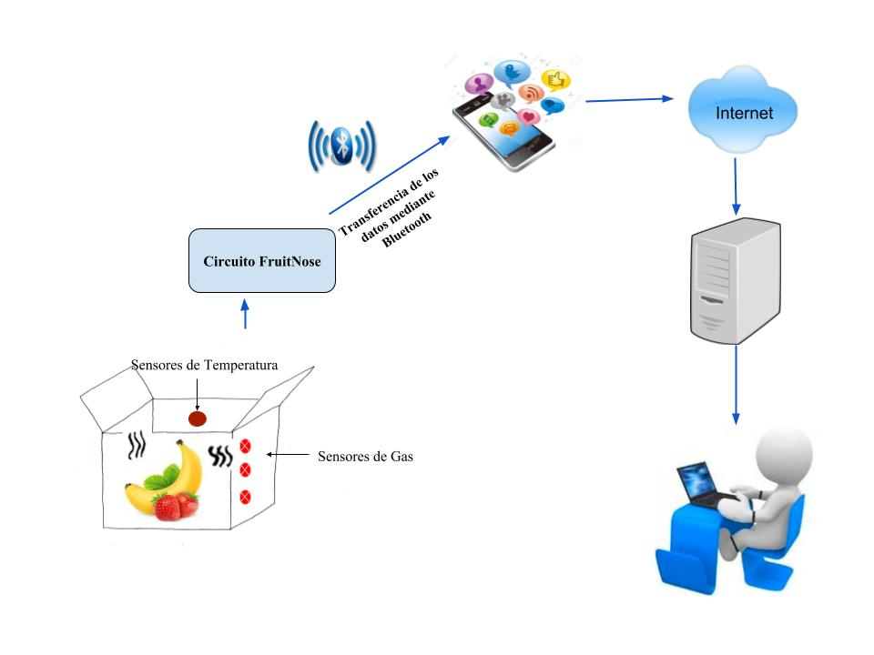
Descripción del proyecto
Este proyecto de investigación pretende el desarrollo e implementación de una Nariz Electrónica usando sensores semiconductores de óxido metálico para identificar y analizar el estado de madurez de frutas, en particular el plátano y la frutilla muy comunes en el mercado ecuatoriano.

Slide 8
Requerimiento de diseño (Hardware)
Bloque de procesamiento
Dimensiones ≤ 4.8cm x 1.8cm Voltaje de Operación ≤5v. Entradas Analógicas: ≤ 6 Alimentación: 8 ~ 16 v. Compatible con módulos de comunicación y Micro SD
Sensor de Gas
Dimensiones ≤ 3.4cm x 2.1cm x 2cm Alimentación ≤ 5.0 ± 2.0v Salida analógica Compatibilidad con compuestos orgánicos volátiles
Módulo de Micro SD | Módulo de Comunicación
Dimensiones ≤ 4cm x 2.4cm x 0.4cm Compatible con Arduino nano Alimentación ≤ 5.0 ± 2.0v Micro SD ( 2GB, 4GB, 8GB, 16GB) | Dimensiones ≤ 3.8cm x 2.5cm x 0.4cm. Compatible con Arduino nano Alimentación ≤ 5.0 ± 2.0v Compatible con Bluetooth
Sensor de Temperatura (sin contacto)
Dimensiones ≤ 1.7cm x 1.1cm x 0.7 cm Rango temperatura del sensor: -40 ~125'C Rango temperatura del objeto: -70 ~ 380'C Precisión: 0.5'C Alimentación: ≤ 5v.
Notes:
La alimentación del prototipo es proporcionada por una fuente conmutada ± 18Vcc, en la placa PCB se implementa un regulador de voltaje de 12Vcc para alimentar a la tarjeta Arduino nano y 5Vcc para los sensores de gas y temperatura.

Slide 9
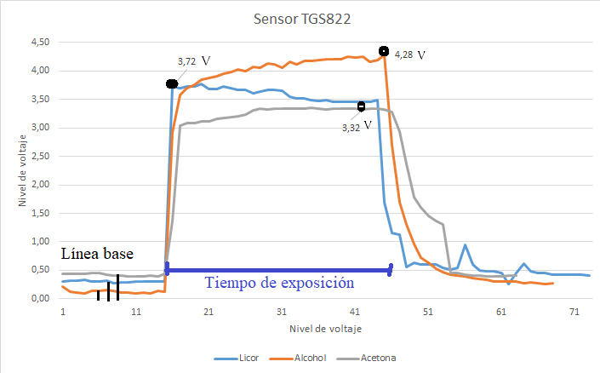
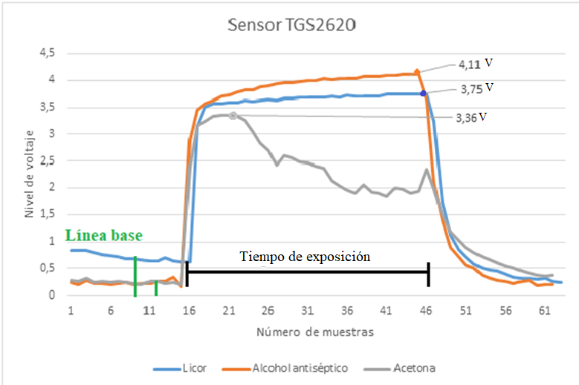
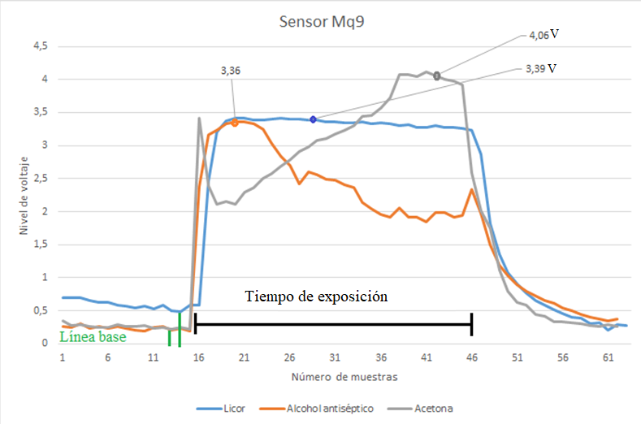
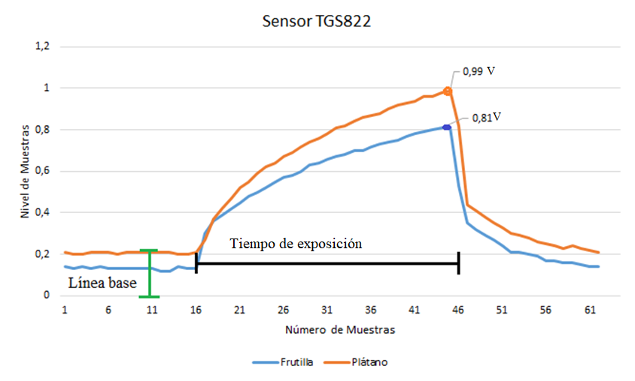
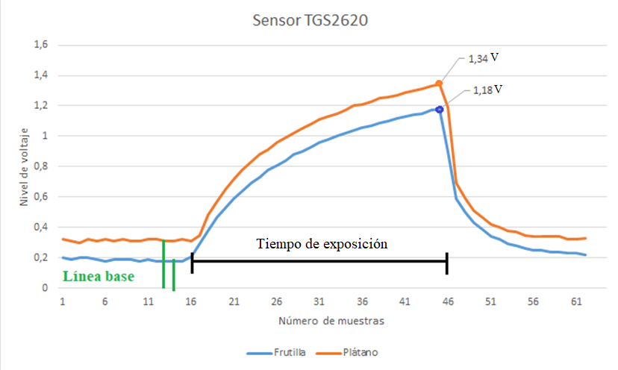
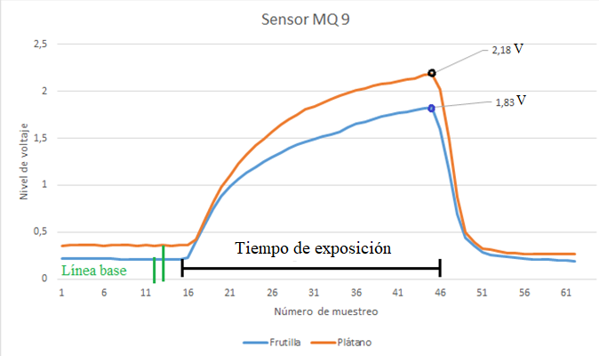
Caracterización de sensores de gas
Notes:
En el dispositivo electrónico, los encargados de tomar los datos para establecer el nivel de madurez y crear la huella digital olfativa son los sensores de gas, ya que la fruta elegida, emite gases como CO2, Etileno, Etanol, Acetato etc.

Slide 10
Requerimiento de diseño (Software)
El software se encarga de recibir los valores de los datos que envía el dispositivo electrónico a través de los sensores de gas, estos se procesan de tal manera que permite identificar el grado de madurez de las frutas analizadas en el proyecto de investigación, de esta manera se obtiene una base de datos de la información recopilada.

Slide 11
Requisitos funcionales y no funcionales
Requerimientos Funcionales de la Aplicación móvil
Requerimiento Funcionales de la Aplicación Web
Emparejamiento
Bluetooth
Almacenamiento en la BD o SD
Control de Acceso
Mostrar graficas
Mostrar variables
Consultar Menú
Seleccionar graficas
Descargar graficas
Lectura de la SD
Requerimiento No Funcionales de las Aplicaciones
Interfaz grafica
Contenido del menú
Facilidad de manejo
Simpleza

Slide 12
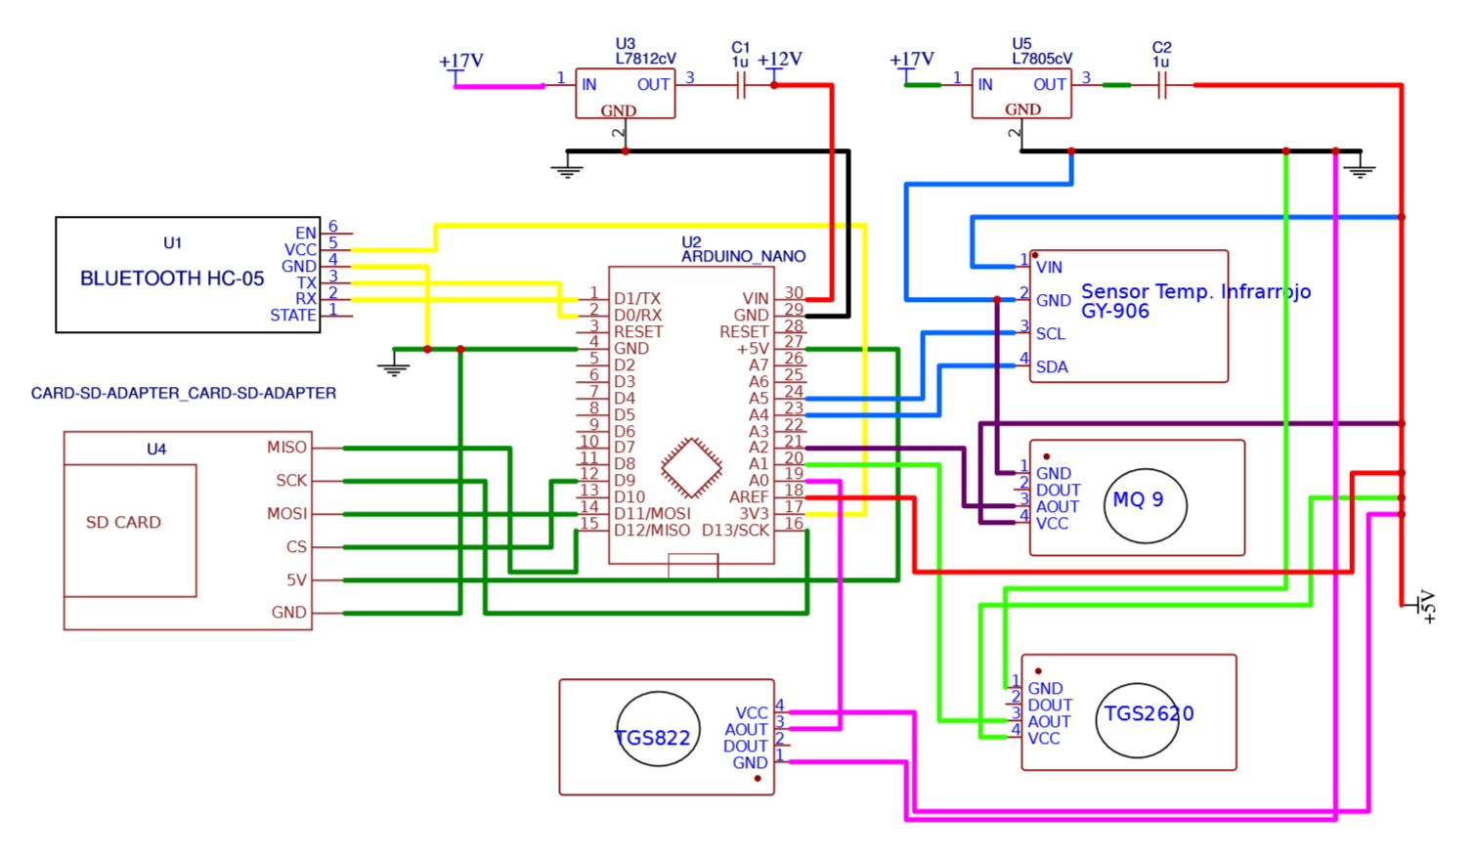
Diseño - Hardware

Slide 13
Diseño - Software
Diseño de la aplicación móvil.
Diseño de la aplicación Web.

Slide 14
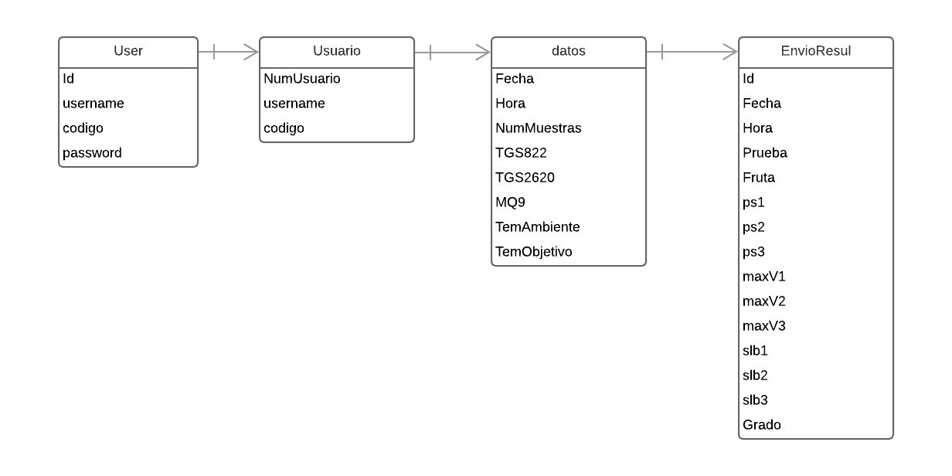
Diseño - Software
Diseño de la estructura de la BD.

Slide 15
Diseño - Software
1
2
Diagrama de flujo del proyecto en Arduino
Diagrama de flujo Aplicación Móvil
Notes:
Aquí explicamos como vamos a obtener la anterior diapositiva

Slide 16
Diseño Modelo
Notes:
Para definir el modelo que identifique los niveles de madurez de la fruta se utiliza el método multivariante de Regresión Lineal Múltiple, para ello es necesario varias pruebas con las frutas y definir, si tomar muestras con el contenedor con tapa o sin tapa. Para ello se procedió a realizar la toma de muestras con las frutas tanto con el contenedor cerrado como abierto.

Slide 17
Diseño Modelo

Slide 18
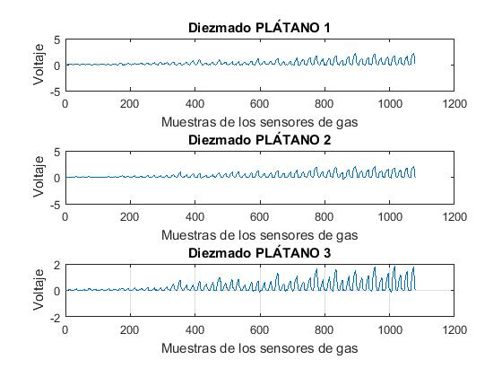
Diseño Modelo
Notes:
Con la ayuda de “MATLAB”, se procesa los datos de los sensores, realizando un diezmado para eliminar ruido en las señales, esto tiene como objetivo eliminar los puntos altos de voltaje que hay en las muestras para tener un solo nivel máximo de voltaje para identificar la “Huella olfativa” para cada prueba por día

Slide 19
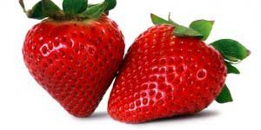
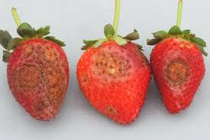
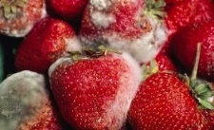
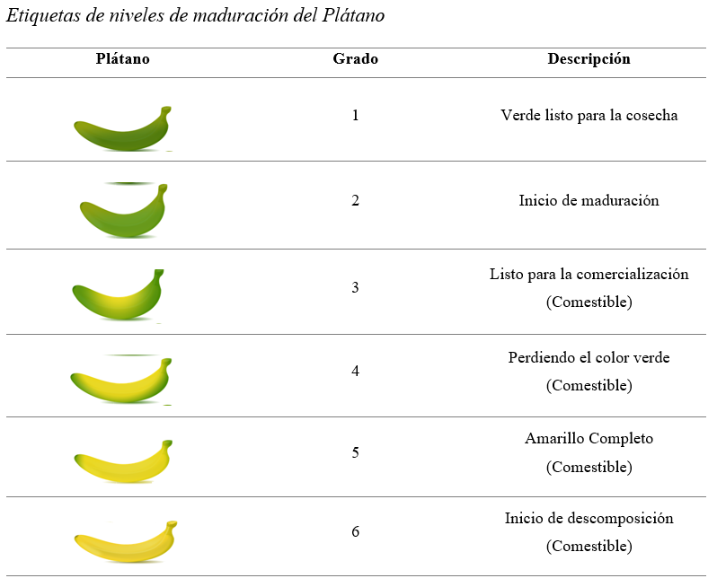
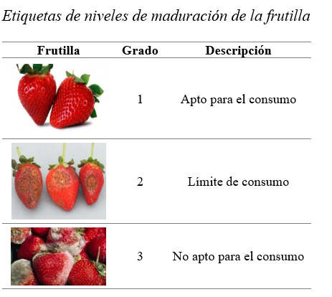
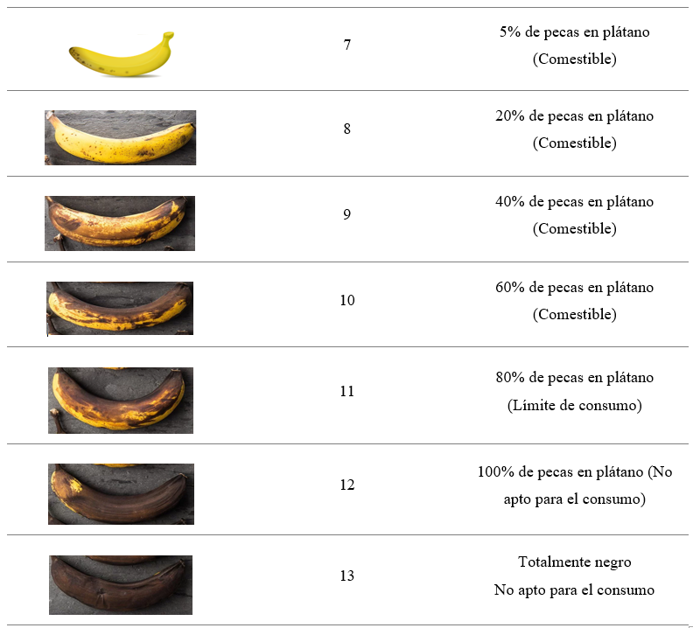
Diseño Modelo
Notes:
para continuar con el proceso se necesita realizar también una tabla de etiquetas, donde se asigna un grado de madurez a la fruta según la “Escala de Von Loesecke”, aparte de esta escala de madurez se toma en cuenta los estados de la fruta después de una apariencia comercial, según la FAO (2003).

Slide 20
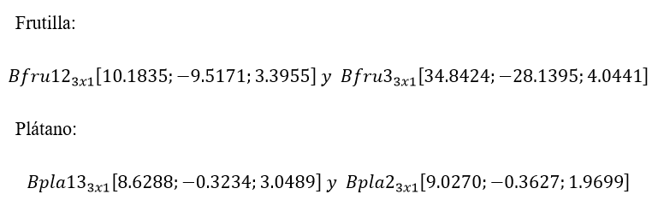
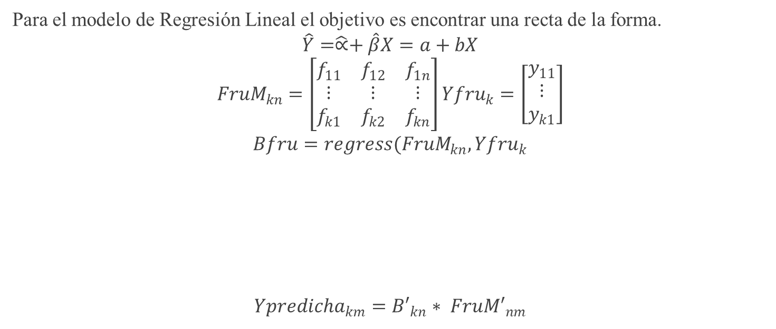
Diseño Modelo
Para el modelo de Regresión Lineal el objetivo es encontrar una recta de la forma.
$$\hat{Y}=\hat{∝}+\hat{β}X=a+bX$$
$${FruM}_{kn}=\left[\begin{matrix}f_{11} & f_{12} & f_{1n} \\ ⋮ & ⋮ & ⋮ \\ f_{k1} & f_{k2} & f_{kn}\end{matrix}\right]{Yfru}_{k}=\left[\begin{matrix}y_{11} \\ ⋮ \\ y_{k1}\end{matrix}\right]$$
$$Bfru={regress(FruM}_{kn}, {Yfru}_{k}$$
$${Ypredicha}_{km}={B′}_{kn}∗ {FruM′}_{nm}$$
Notes:
En donde α es la ordenada en el origen (el valor que toma Y cuando X vale 0), β es la pendiente de la recta (e indica la relación de cambio de Y al incrementar X en una unidad)

Slide 21
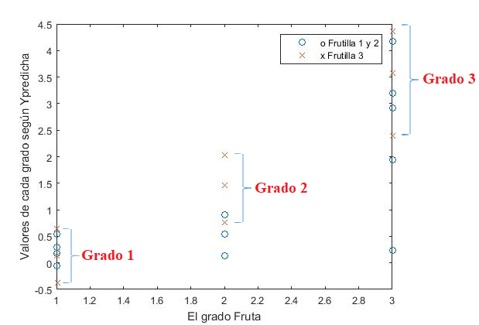
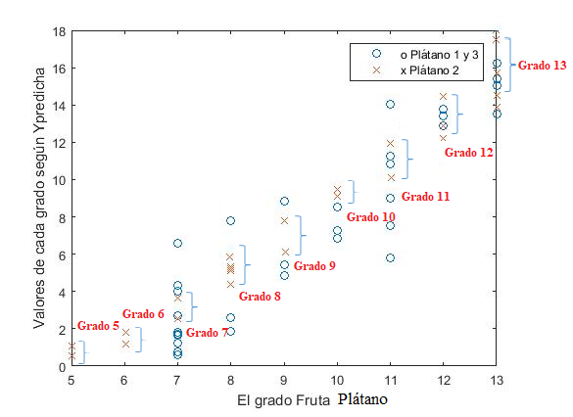
Diseño del modelo

Slide 22
Pruebas
Prueba Nº 1 Temperatura de la fruta.
Prueba Nº 2 Obtención de la Huella digital olfativa
Prueba Nº 3 Conexión del prototipo al celular y envió de datos
Prueba Nº 4 Envió a la base de datos
Prueba Nº 5 Almacenar en micro SD
Prueba Nº 6 Prototipo y modelo
Prueba Nº7 prototipo y sistema

Slide 23
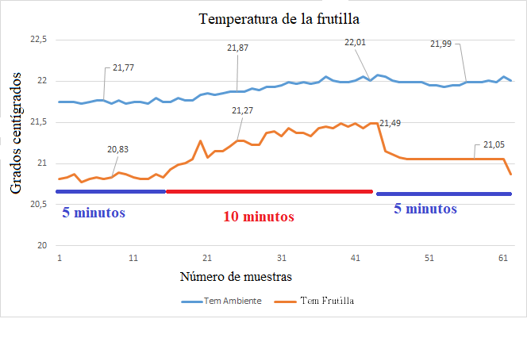
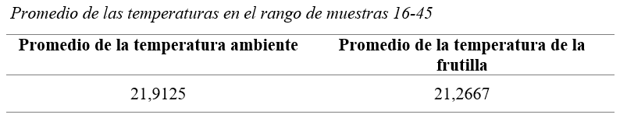
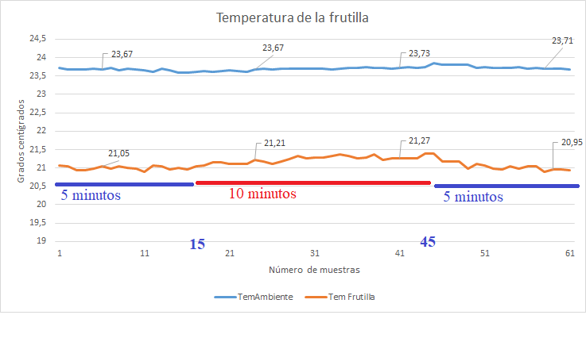
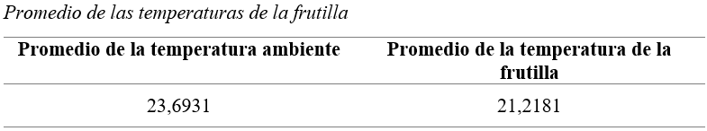
Resultados
Prueba Nº 1 Temperatura de la fruta.
Notes:
la temperatura de la frutilla que se conservó en refrigeración durante 2 días, la temperatura del fruto es menor a la temperatura ambiente, como se puede observar en la tabla. En el caso de esta frutilla que lleva dos días conservándose en el refrigerador, emitirá menos gases que una frutilla conservada los dos días en una temperatura ambiente.

Slide 24
Resultados
Prueba Nº 1 Temperatura de la fruta.
Notes:
la temperatura de la frutilla que se conservó en refrigeración durante 2 días, la temperatura del fruto es menor a la temperatura ambiente, como se puede observar en la tabla. En el caso de esta frutilla que lleva dos días conservándose en el refrigerador, emitirá menos gases que una frutilla conservada los dos días en una temperatura ambiente.

Slide 25
Resultados
Prueba Nº 1 Temperatura de la fruta.
Notes:
la temperatura de la frutilla que se conservó en refrigeración durante 2 días, la temperatura del fruto es menor a la temperatura ambiente, como se puede observar en la tabla. En el caso de esta frutilla que lleva dos días conservándose en el refrigerador, emitirá menos gases que una frutilla conservada los dos días en una temperatura ambiente.

Slide 26
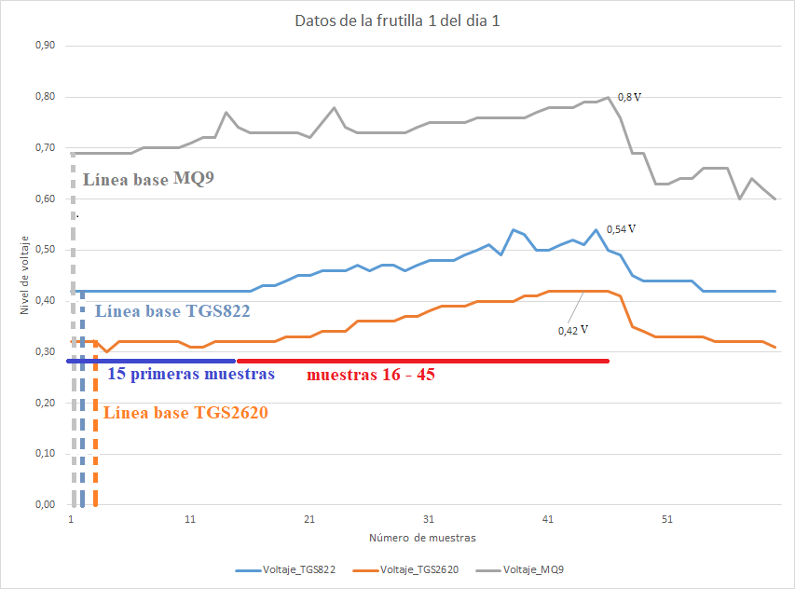
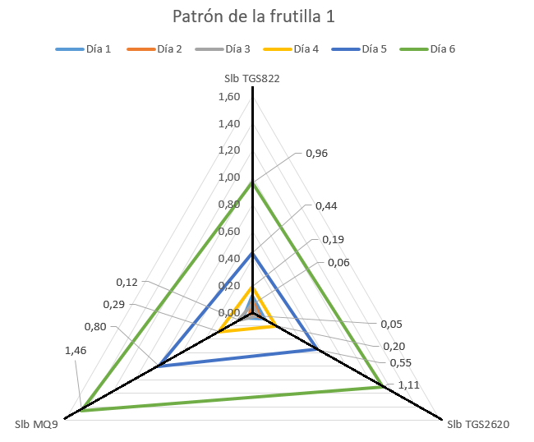
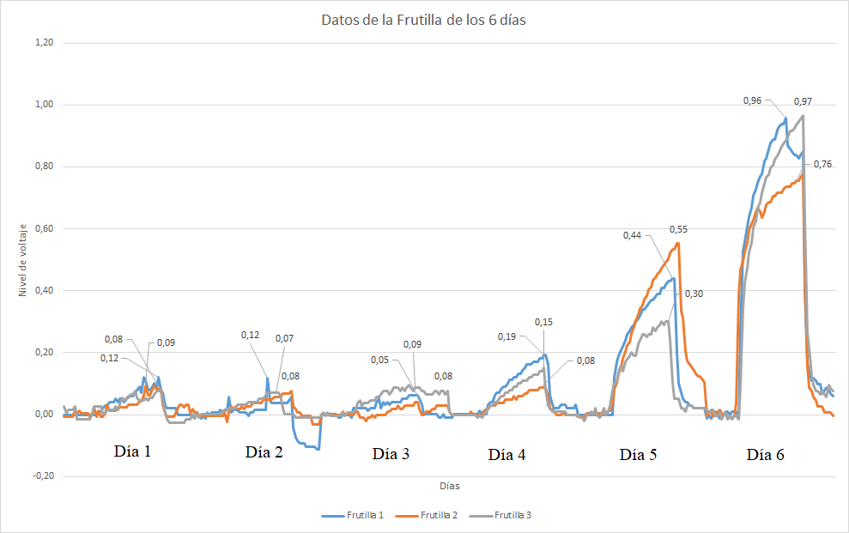
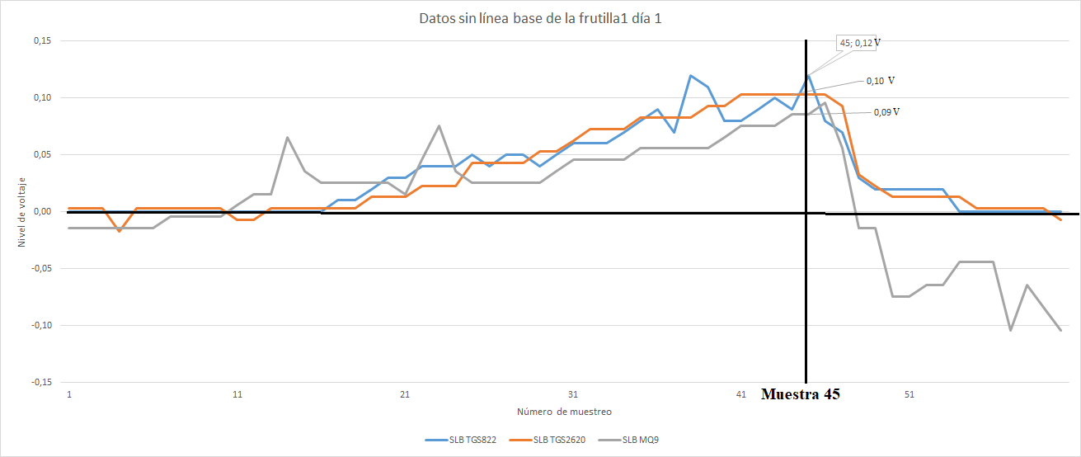
Resultados
Prueba Nº 2 Obtención de la Huella digital olfativa

Slide 27
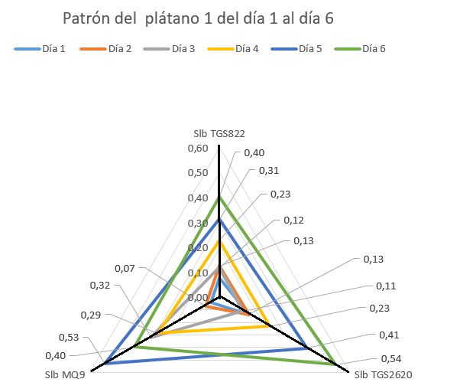
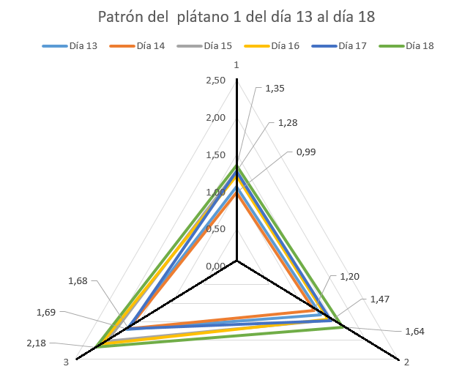
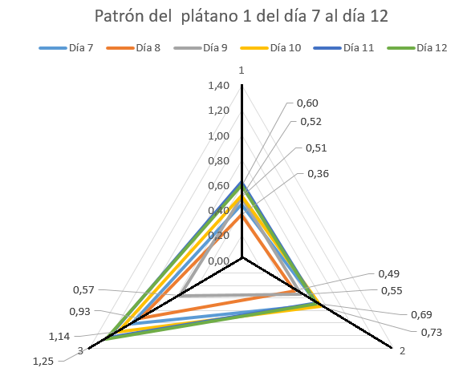
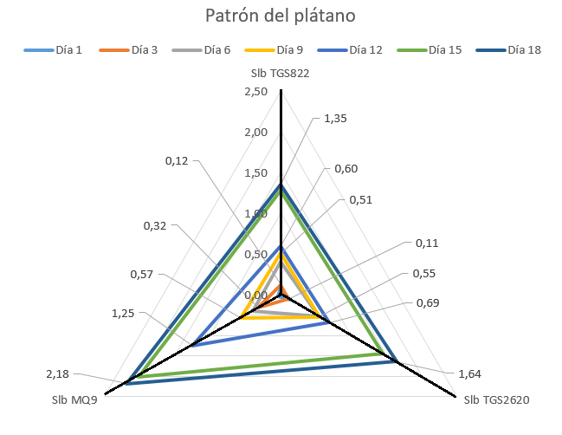
Resultados
Prueba Nº 2 Obtención de la Huella digital olfativa

Slide 28
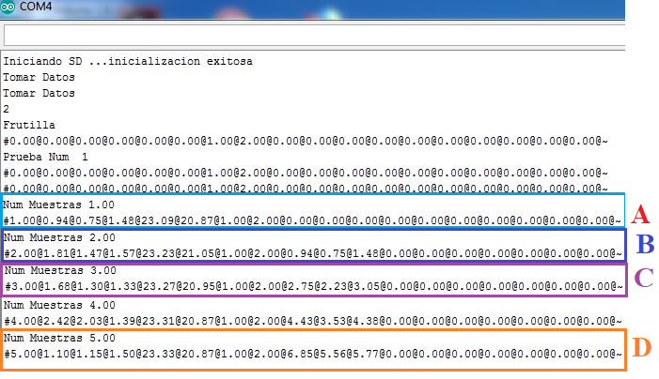
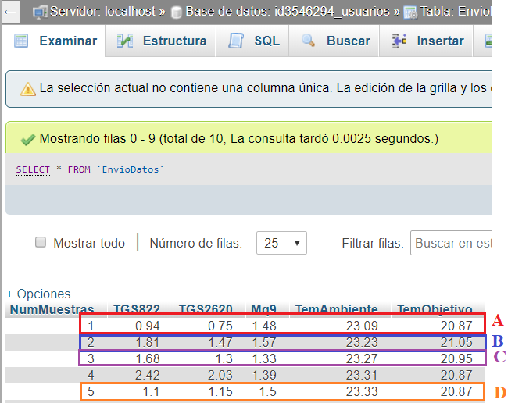
Resultados
Prueba Nº 3 Conexión del prototipo al celular y envió de datos

Slide 29
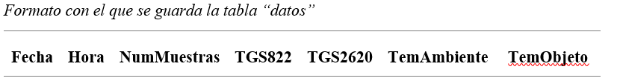
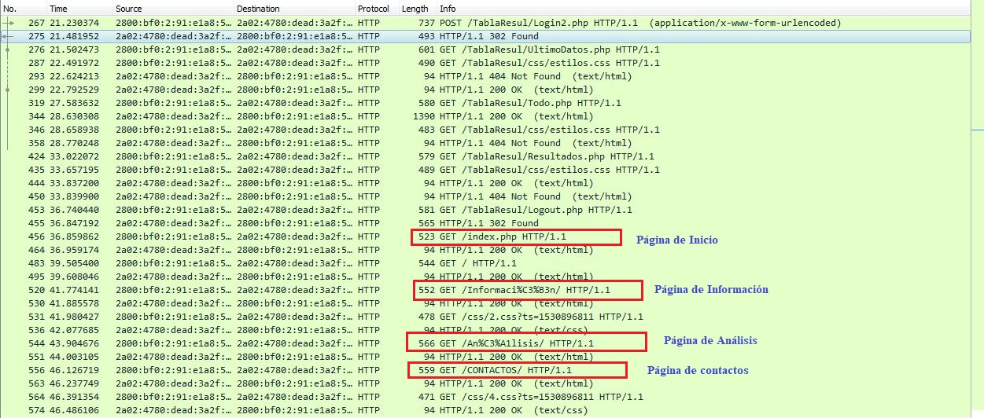
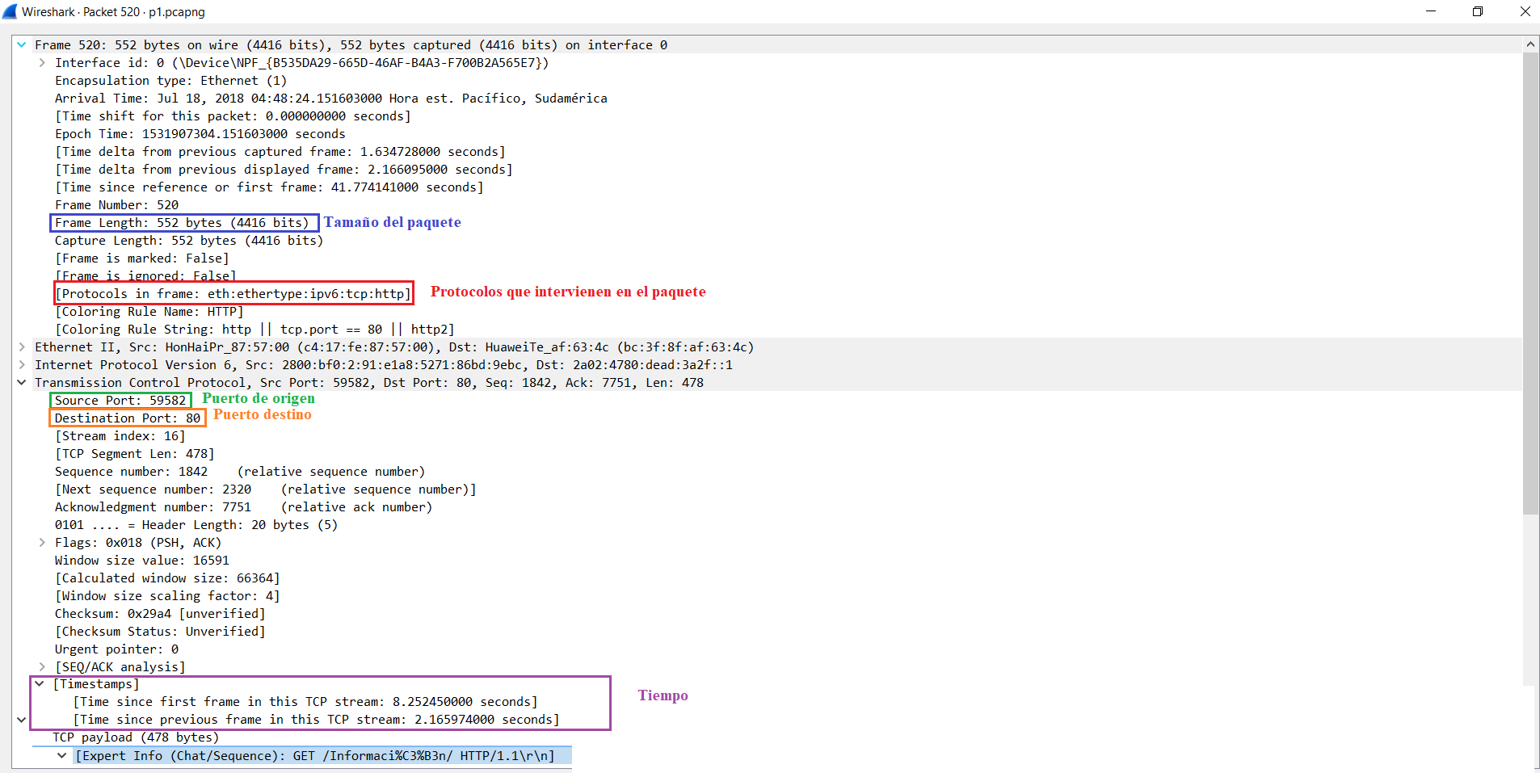
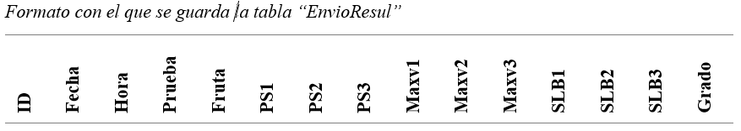
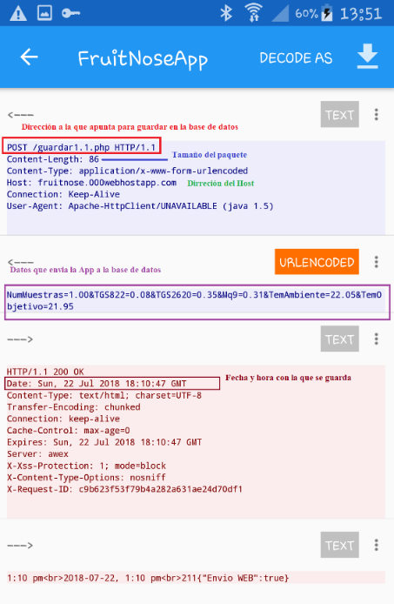
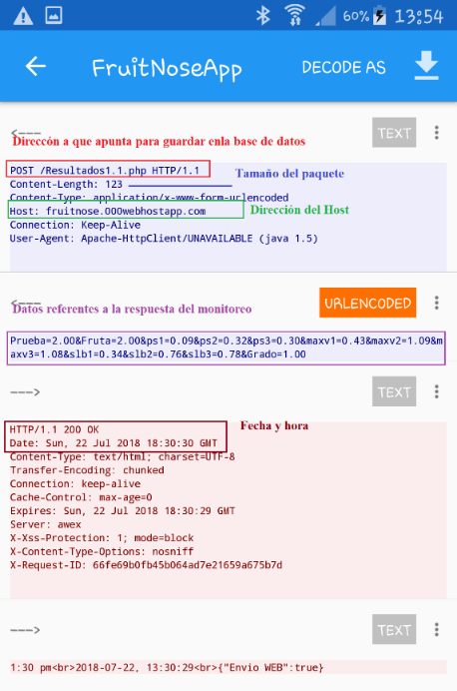
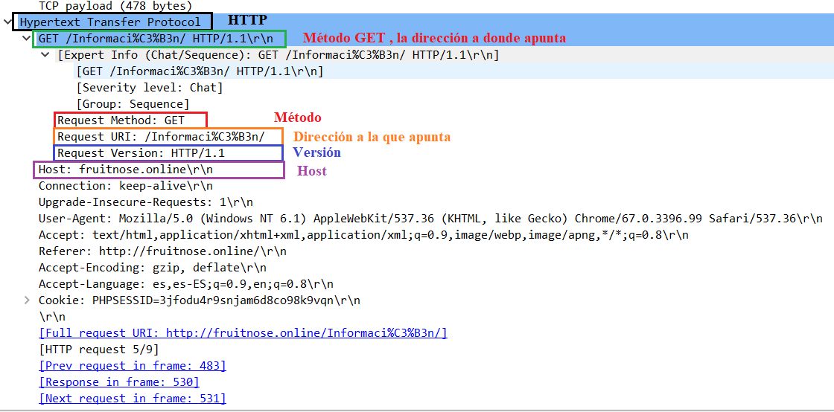
Resultados
Prueba Nº 4 Envió a la base de datos
Notes:
La base de datos consta de una tabla “datos” que guarda información del monitoreo, la tabla “EnvioResul” guarda la información sobre el análisis.
el tiempo máximo de llegada es de 37 segundos y el tiempo mínimo es de 2 segundos. Por otro lado, el promedio de llegada de las muestras es cada 21 segundos.

Slide 30
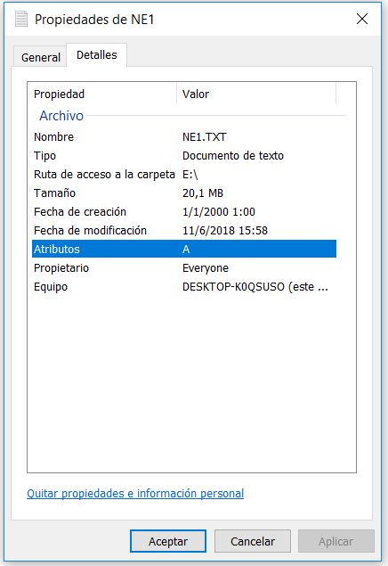
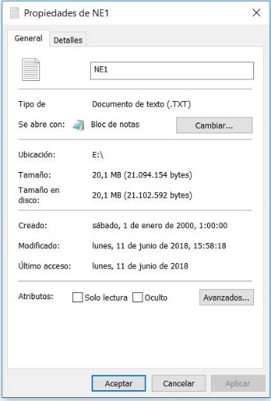
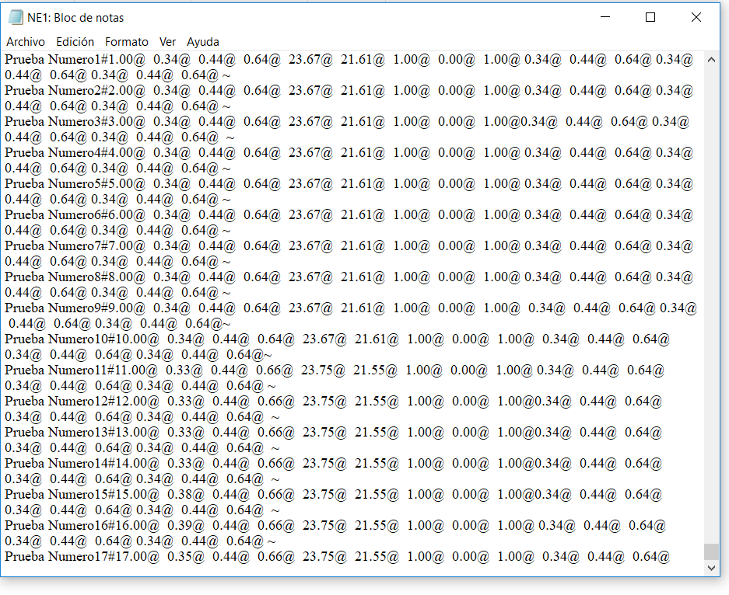
Resultados
Prueba Nº 5 Almacenar en micro SD

Slide 31
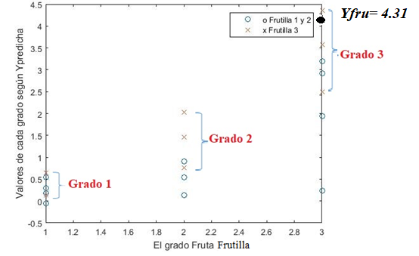
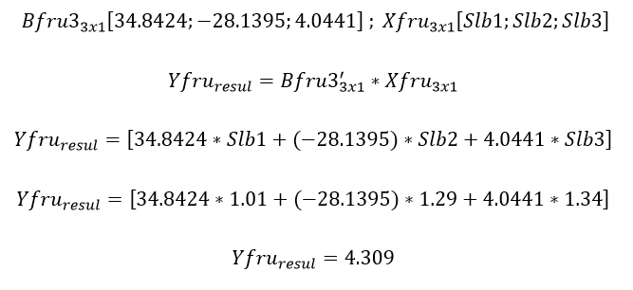
Resultados
Prueba Nº 6 Prototipo y modelo
Notes:
En esta prueba se toma los datos de una frutilla y un plátano, con la información de los promedios, puntos máximos, y los resultados sin línea base, se realiza manualmente la operación para saber el grado de madurez y comparar con el resultado del sistema.

Slide 32
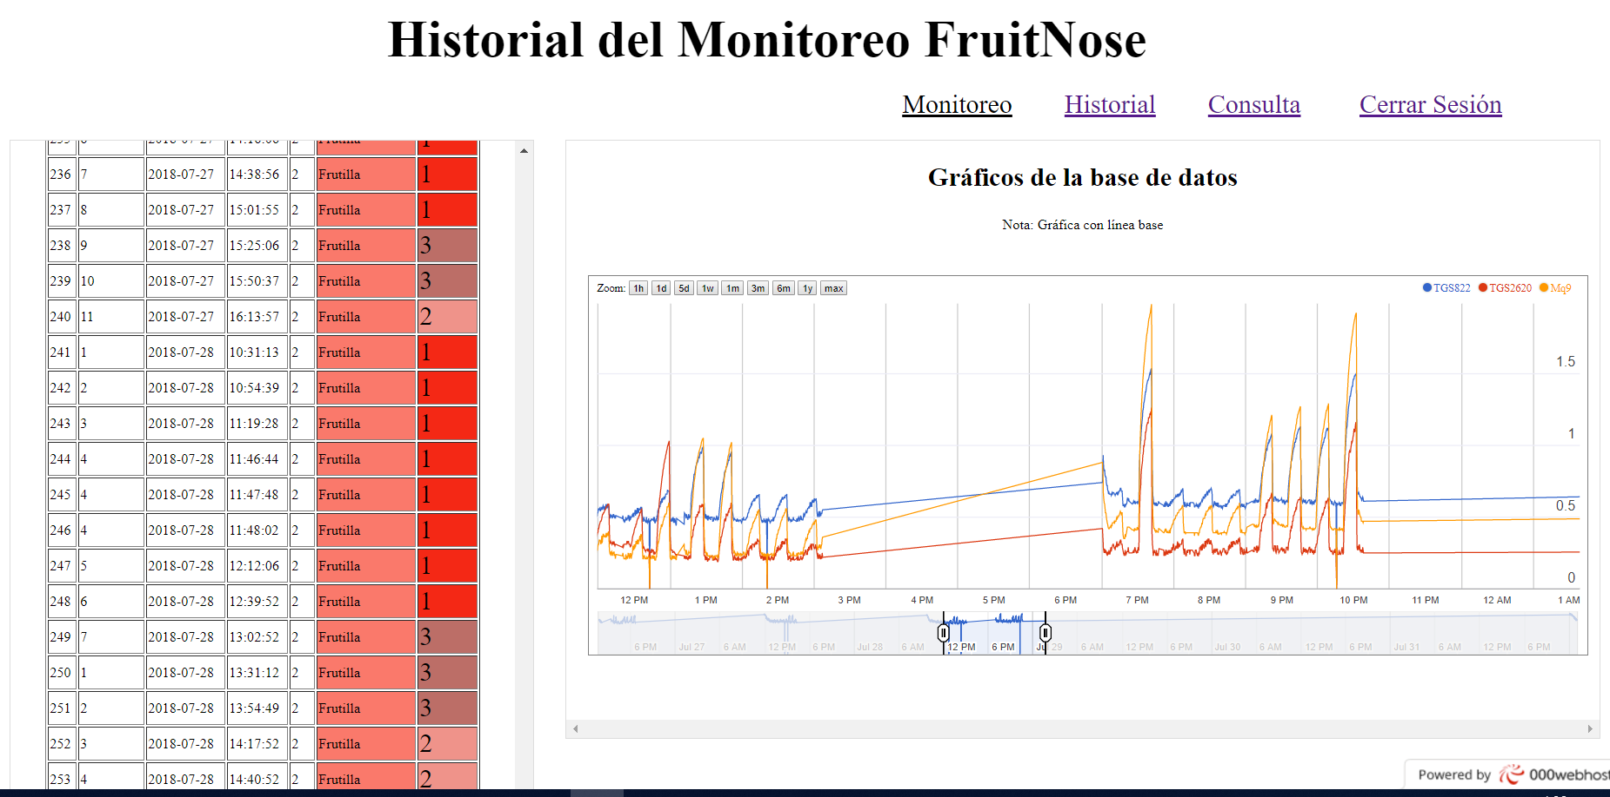
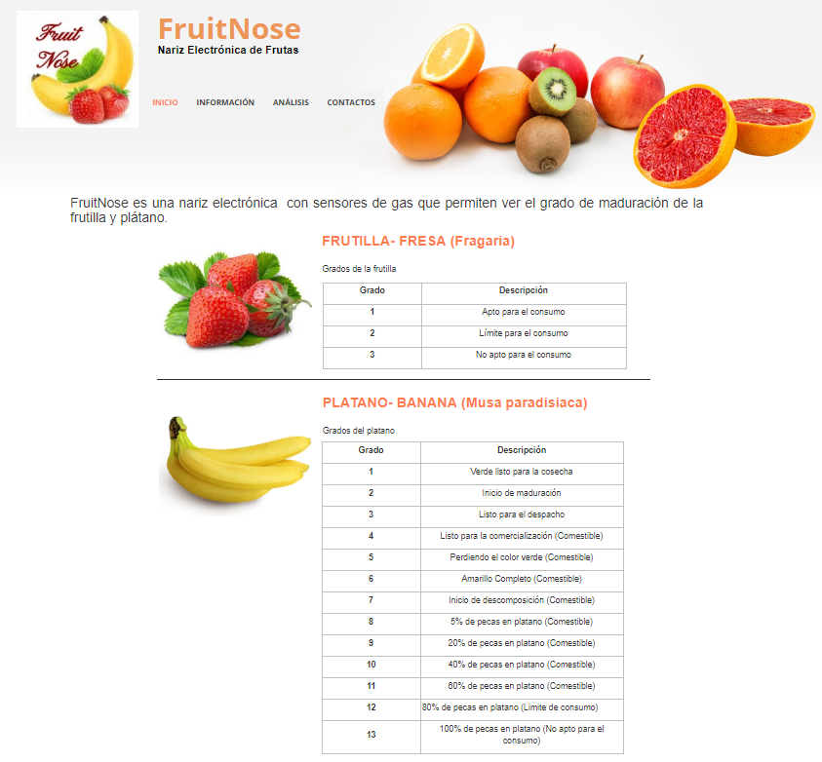



Resultados
Prueba Nº7 prototipo y sistema
Notes:
En esta prueba se realiza el monitoreo de las frutas y se verifican si los datos que se envía la App son los mismos datos que se visualizan en la página web.
Para ello se ingresa a la página de la nariz electrónica FruitNose https://fruitnose.000webhostapp.com, y para poder visualizar la información del monitoreo de la fruta, se tiene que tener un “Usuario” y “Contraseña”

Slide 33


Resultados
Notes:
se puede visualizar el análisis de los aciertos y fallas que tuvo el sistema ante el aroma de la frutilla y el plátano. El sistema tiene el 81,41% de confiabilidad en el acierto de predecir el grado de madurez de la fruta.

Slide 34
Conclusiones
El prototipo logra enviar los datos en tiempo real a un servidor de base de datos siempre que cuente con la conexión a Internet, esto permite visualizar el monitoreo de la fruta y sus resultados. Pero si no cuenta con la conexión a Internet el prototipo posee una Micro SD que permite tener un respaldo de las pruebas que se realicen.
El sistema FruitNose tiene la capacidad de identificar el grado de madurez del plátano y la frutilla, pero no de identificar que fruta se ingresa para el monitoreo, por lo que hay que indicar manualmente la fruta a analizar. Ya que el prototipo se enfocó a los niveles de maduración que tiene la frutilla y el plátano.

Slide 35
Conclusiones
La frutilla y el plátano tienen diferentes tiempos de vida útil, ya que la frutilla es una fruta no climatérica, esto quiere decir que solo madura en la planta y no se puede cosechar antes de su maduración y se reduce el tiempo de conservación. Por esta razón la frutilla solo tiene 3 grados en el nivel de maduración del sistema y es más fácil de diferenciar un grado de otro. Mientras que el plátano es una fruta climatérica, que quiere decir que es una fruta que se puede cosechar antes de su maduración, tiene más tiempo de conservación, es por esto que tiene 13 grados en el nivel de maduración del sistema y es más difícil poder distinguir un grado de otro.

Slide 36
Conclusiones
La frutilla y el plátano tienen diferentes tiempos de vida útil, ya que la frutilla es una fruta no climatérica, esto quiere decir que solo madura en la planta y no se puede cosechar antes de su maduración y se reduce el tiempo de conservación. Por esta razón la frutilla solo tiene 3 grados en el nivel de maduración del sistema y es más fácil de diferenciar un grado de otro. Mientras que el plátano es una fruta climatérica, que quiere decir que es una fruta que se puede cosechar antes de su maduración, tiene más tiempo de conservación, es por esto que tiene 13 grados en el nivel de maduración del sistema y es más difícil poder distinguir un grado de otro.

Slide 37
Recomendaciones
Tener en cuenta que el voltaje de alimentación de los sensores químicos de gas es de 5 ± 0.5 voltios, ya que, si es mayor a ese valor, pueden causar graves daños en ellos.
El prototipo debe disponer de un contenedor cerrado que no permita la fuga del aroma de la fruta ni el ingreso de otros aromas, ya que esto podría causar datos erróneos y confusión en el sistema FruitNose por la disipación del aroma en el ambiente
Para el monitoreo se recomienda tomar en cuenta que en la muestra 15 se ingresa la fruta y en la muestra 45 se retira la fruta del prototipo lo cual es indicado por alarmas sonoras que emite la aplicación móvil. Ya que, si no se cumple con el proceso, la información del sistema será erróneo e incompleta.
Notes:
Para que el sistema cuente con los datos de los niveles 1 ,2, 3 y 4 de maduración del plátano, que no han sido considerados, se debería tener acceso a un plátano que recién haya sido cosechado para poder extraer su huella digital con las pruebas indicadas, y posteriormente incluirlo al modelo.

Slide 38

Preguntas
?
?
?
?
?
?
?
?
?
?
?
?
?
?
?
?
?
?
?
?
?
?
?

Slide 39

por su atención
Contactos: gaby_nathy@Hotmail.es.
gnllumiquinga@espe.edu.ec

